Slide 1
PROYECTO GEF SE4RALL – Energías Renovable
Formulación de programa y plan de formación para una diversidad de beneficiarios
TRANSFORMADORES

Slide 2
TRANSFORMADORES TEORÍA GENERAL

Slide 3
TRANSFORMADOR
corriente eléctrica.
¿Que es un transformador?
El transformador es una máquina (aparato estática) electromagnético que convierte la corriente alterna de un voltaje en corriente alterna de la misma frecuencia, pero de otro voltaje.

Slide 4
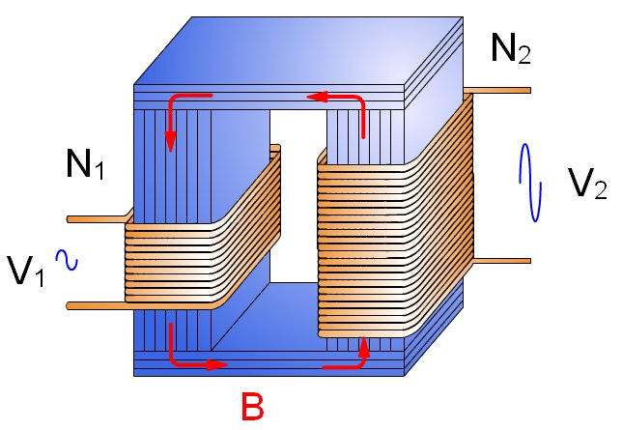
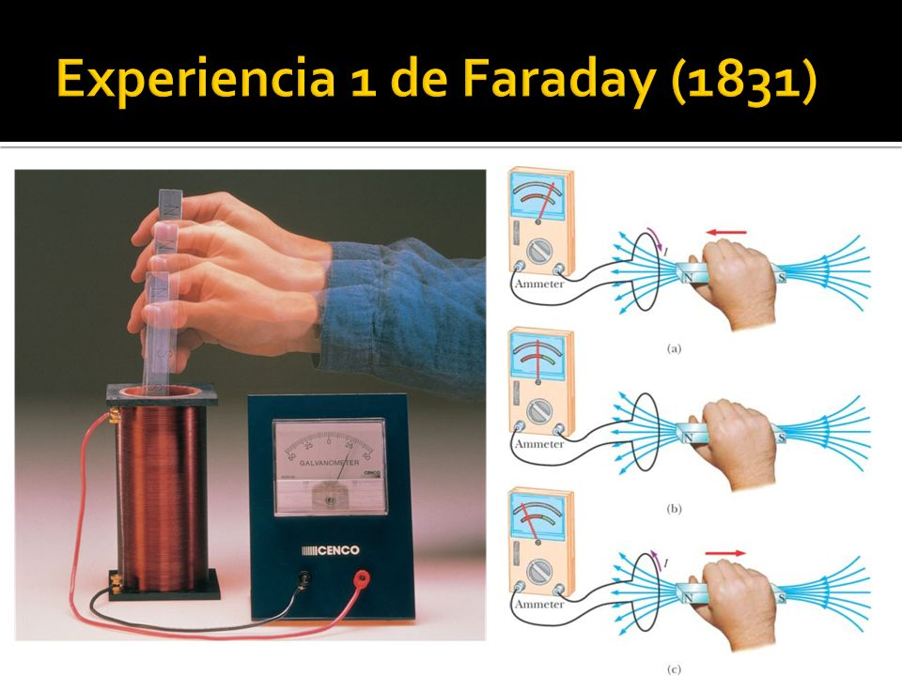
TRANSFORMADOR
corriente eléctrica.
Origen del transformador:
Anillo de Inducción de Faraday

Slide 5
TRANSFORMADOR
corriente eléctrica.
Es una máquina eléctrica que transforma una forma de la energía en otra
Un motor eléctrico transforma la energía eléctrica en energía mecánica
Un generador eléctrico transforma la energía mecánica en energía eléctrica
Un transformador no transforma la energía sino que le modifica las propiedades de esta

Slide 6
FUNCIONAMIENTO DEL TRANSFORMADOR
Sabemos que una corriente eléctrica circulando a través de un conductor establece un campo magnético alrededor de él. Si este conductor está formando un enrollado o bobina, el campo magnético se establece en el interior de la misma. Si la corriente es alterna, el campo magnético será variable con el tiempo. Está característica de la corriente, sumado a otros principios y leyes que de allí se deriven, dio lugar al surgimiento del transformador.

Slide 7
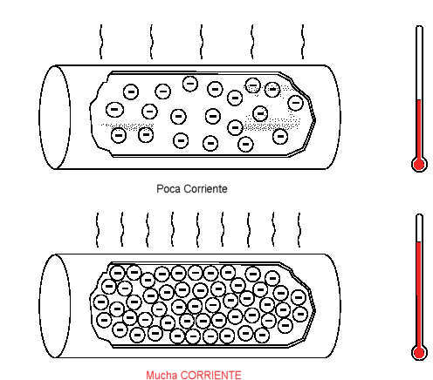
TRANSFORMADOR
corriente eléctrica.
Transporte de energía eléctrica:
Si aumenta la tensión, la corriente disminuye:
Menor sección del conductor.
Menores pérdidas por efecto Joule.

Slide 8
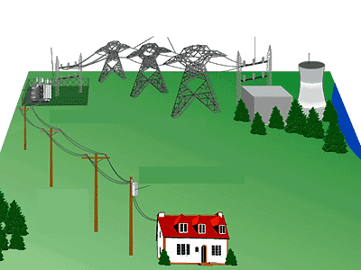
corriente eléctrica.
Generación, transporte y distribución de energía eléctrica
Transformador
Reductor
15kV
Generación
15-30 kV
Transporte
380-400kV
Transformador
Elevador
Distribución
Transformador
Consumo
240-400 V
Consumo

Slide 9
TRANSFORMADOR
corriente eléctrica.
Transformador:
Máquina eléctrica estática
Alimentada con c.a.
2 arrollamientos (primario y secundario)
Transforma la relación V-I
Permite el transporte de energía eléctrica a grandes distancias

Slide 10
FUNCIONAMIENTO DEL TRANSFORMADOR
En principio el transformador se compone de dos enrollados aislados eléctricamente entre sí y devanados sobre un mismo núcleo de hierro.
Una corriente alterna I1, que circula por uno de los enrollados al aplicar una tensión V1 crea en el núcleo un flujo magnético alterno. La mayor parte de este flujo atraviesa el otro enrollado e induce en él una f.e.m. alterna V2 . La potencia es transmitida así de un enrollado a otro por medio del flujo magnético del núcleo.

Slide 11
TRANSFORMADORES
Aspectos constructivos
Partes de un transformador:
  Núcleo
  Devanado
  Sistema de refrigeración
  Aisladores de salida

Slide 12
TRANSFORMADORES
Núcleo
Circuito magnético
Chapas de acero al silicio
Cubierto por material aislante
Compuesto por:
  Columnas
  Culata
  Ventanas del núcleo

Slide 13
TRANSFORMADORES
Devanados
Constituyen el circuito eléctrico del transformador
Conductores de COBRE
  Redondos
  Pletinas
Están aislados entre sí

Slide 14
TRANSFORMADORES
Devanados
Disposición de los devanados
CONCENTRICOS ALTERNADOS

Slide 15
TRANSFORMADORES
Sistema de refrigeración
Pérdidas en el hierro y en el cobre
Es necesario disipar el calor
TRAFO SECO (aire)
TRAFO en BAÑO DE ACEITE
  Aislante
  Refrigerante
  Tiene aditivos

Slide 16
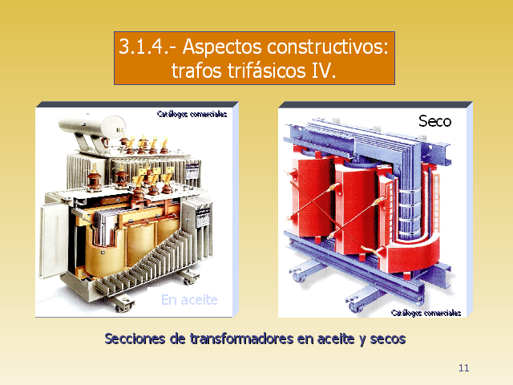
TRANSFORMADORES
Sistema de refrigeración
TRAFO SECO
TRAFO en BAÑO DE ACEITE

Slide 17
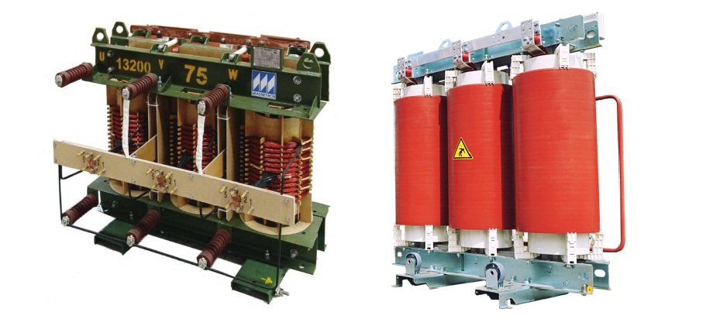
TRANSFORMADORES
Sistema de refrigeración
TRAFO SECO

Slide 18
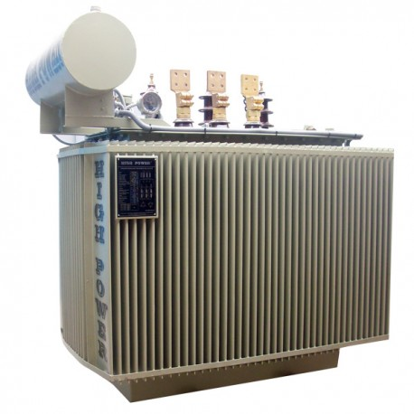
TRANSFORMADORES
Sistema de refrigeración
TRAFO en BAÑO DE ACEITE

Slide 19
TRANSFORMADORES
Refrigeración en baño de Aceite
Depósito de Expansión
  Cuba principal llena de aceite (menor oxidación)
  Absorbe las dilataciones del aceite.
  Lleva un filtro secante (humedad)

Slide 20
TRANSFORMADORES
Aisladores pasantes y otros elementos
Pasatapas → porcelana (rellenos de aire o aceite)

Slide 21
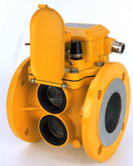
TRANSFORMADORES
Aisladores pasantes y otros elementos
Relé Buchholz

Slide 22
TIPOS DE TRANSFORMADORES
Los transformadores se construyen en dos formas :
Transformador Monofásico
Transformador Trifásico

Slide 23
TIPOS DE TRANSFORMADORES
Transformador de Potencia: Se utiliza primariamente para conectar la energía eléctrica de una línea de suministro de energía a un sistema de circuito, o bien a uno o varios componentes del sistema.
Transformador de Distribución: Se utiliza para suministrar cantidades relativamente pequeñas de energía a consumidores.
Transformadores de medición: se utilizan para permitir que un instrumento adjunto mida la corriente o la tensión sin que sea necesario que pase toda la potencia a través del instrumento.

Slide 24
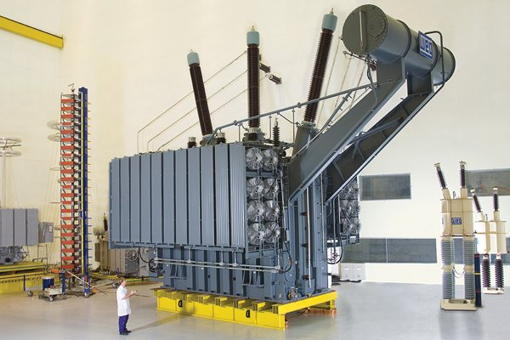
Transformador de Potencia

Slide 25
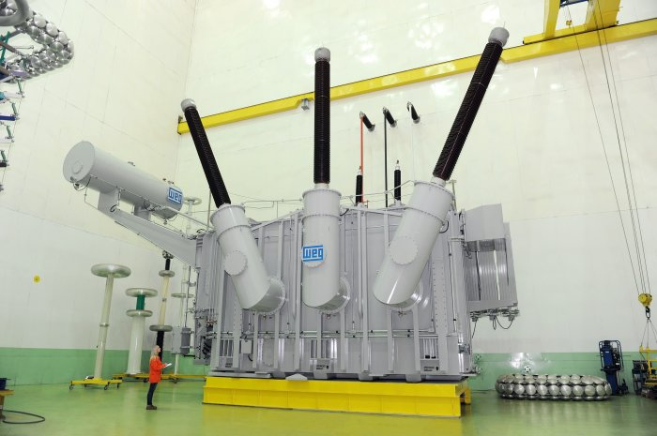
Transformador de Potencia

Slide 26
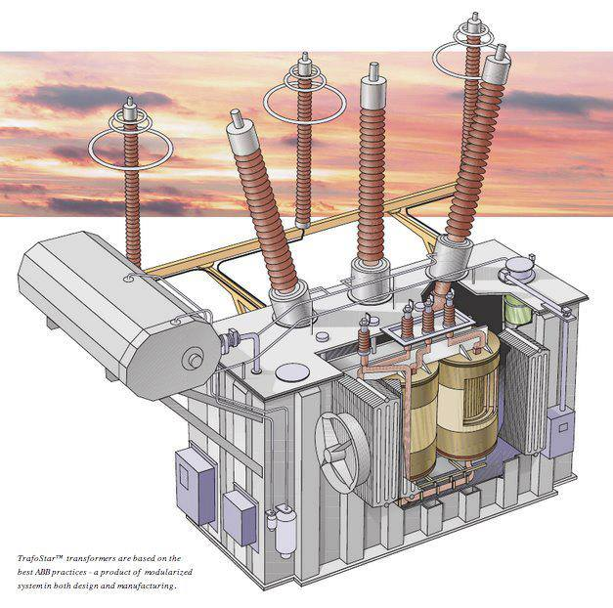
Transformador de Potencia

Slide 27
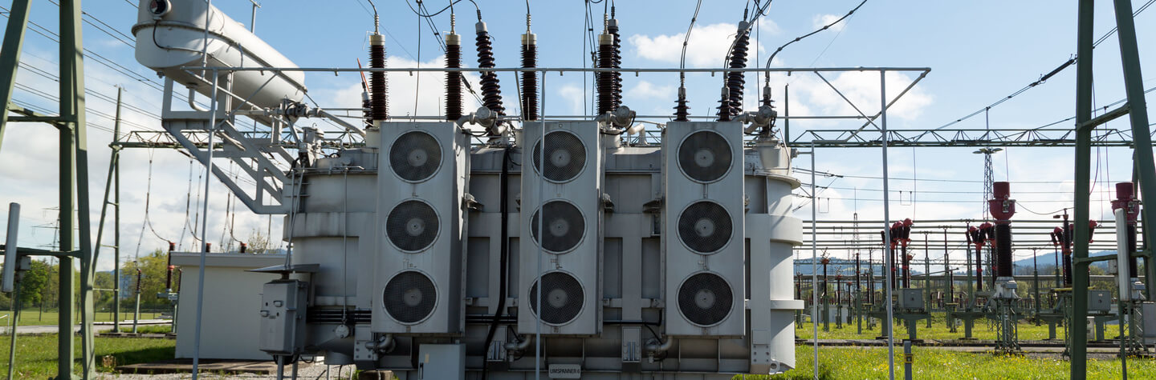
Transformador de Potencia

Slide 28
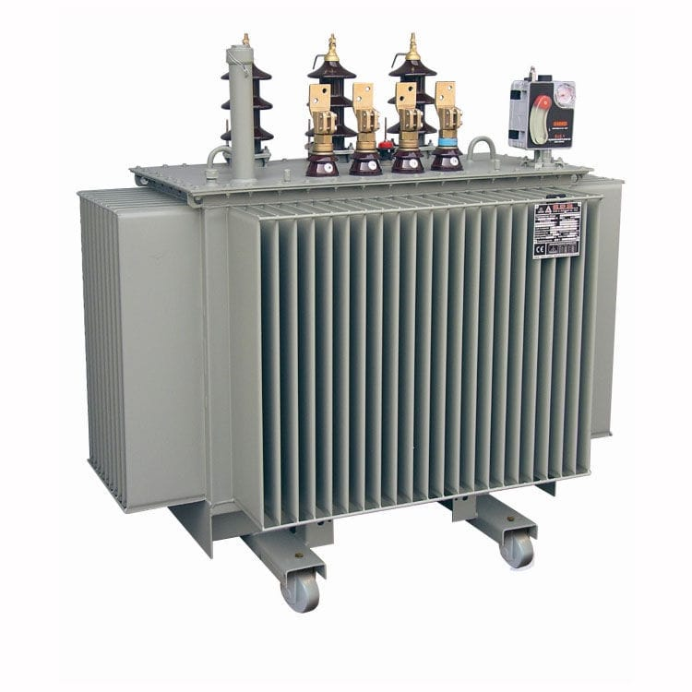
Transformador de Distribución

Slide 29
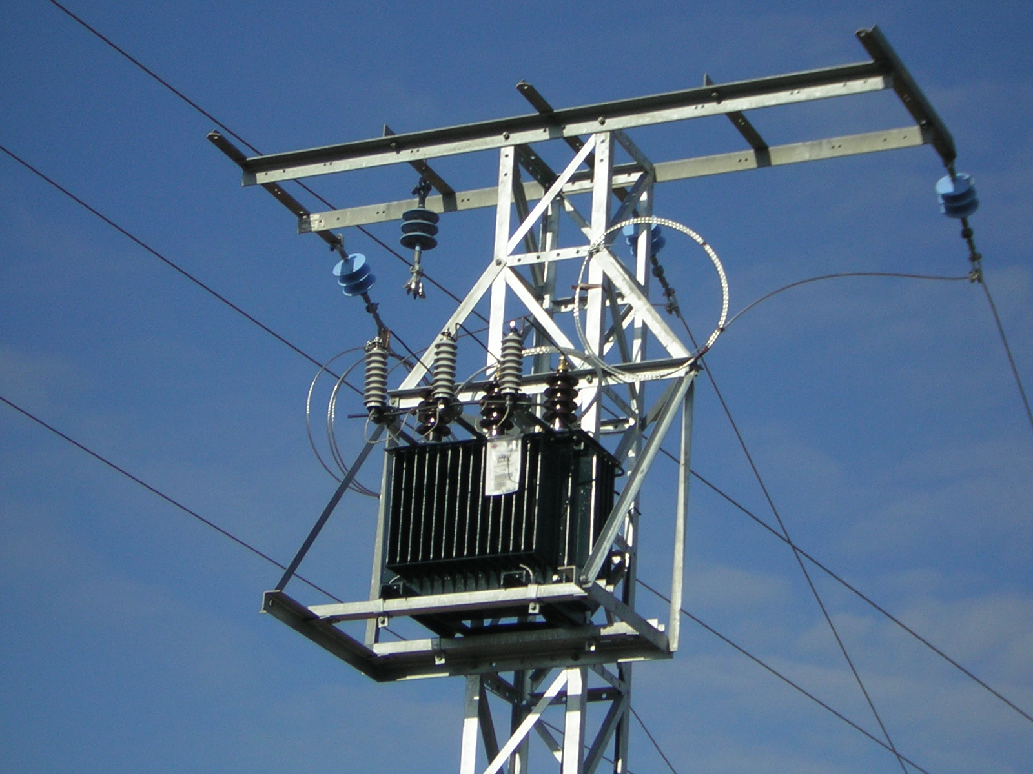
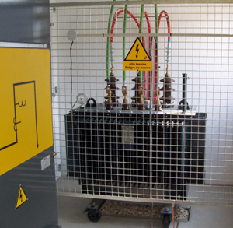
Transformador de Distribución

Slide 30
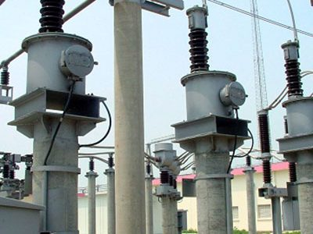
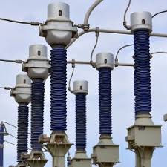
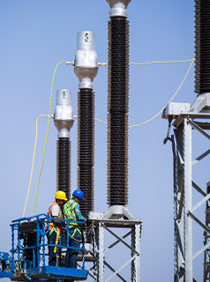
Transformadores de medición

Slide 31

TRANSFORMADORES TEORÍA GENERAL

